Slide 1
Incident response plan
Target: GennyCalzature srl E-commerce
Durata temporale dell’attività:
15/09-16/09
Attività svolta da :
Marco Pisano
Epicode Srl

Slide 2
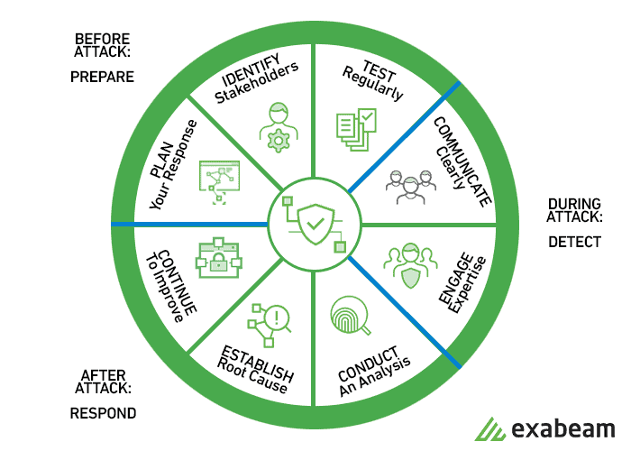
L’incident response plan è stato effettuato da Marco Pisano seguendo quanto definito nella Fase D’ingaggio da parte di Epicode srl

Slide 3
Alcune azioni che potrebbero prevenire un attacco SQLi e XSS sulla nostra web app da un utente malintenzionato, sarebbero quelle di inserire ulteriori sistemi perimetrali di sicurezza, come gli IDS e i WAF.
Azioni Preventive
IDS (Intrusion Detection System) : è un software specializzato che si usa per rilevare intrusioni in corso. Rileva il traffico malevolo utilizzando quelle che vengono chiamate firme, ovvero l'impronta digitale dei vettori d'attacco malevoli. Il produttore del firewall si prende carico di aggiornare il database delle firme in modo tale da avere sempre la versione più recente che comprende le firme di tutti i vettori di attacco.
WAF (Web Application Firewall) : è un firewall aggiuntivo che si occupa di aumentare la protezione delle applicazioni web aziendali. Si occupano principalmente di intercettare e realizzare il traffico HTTP.

Slide 4
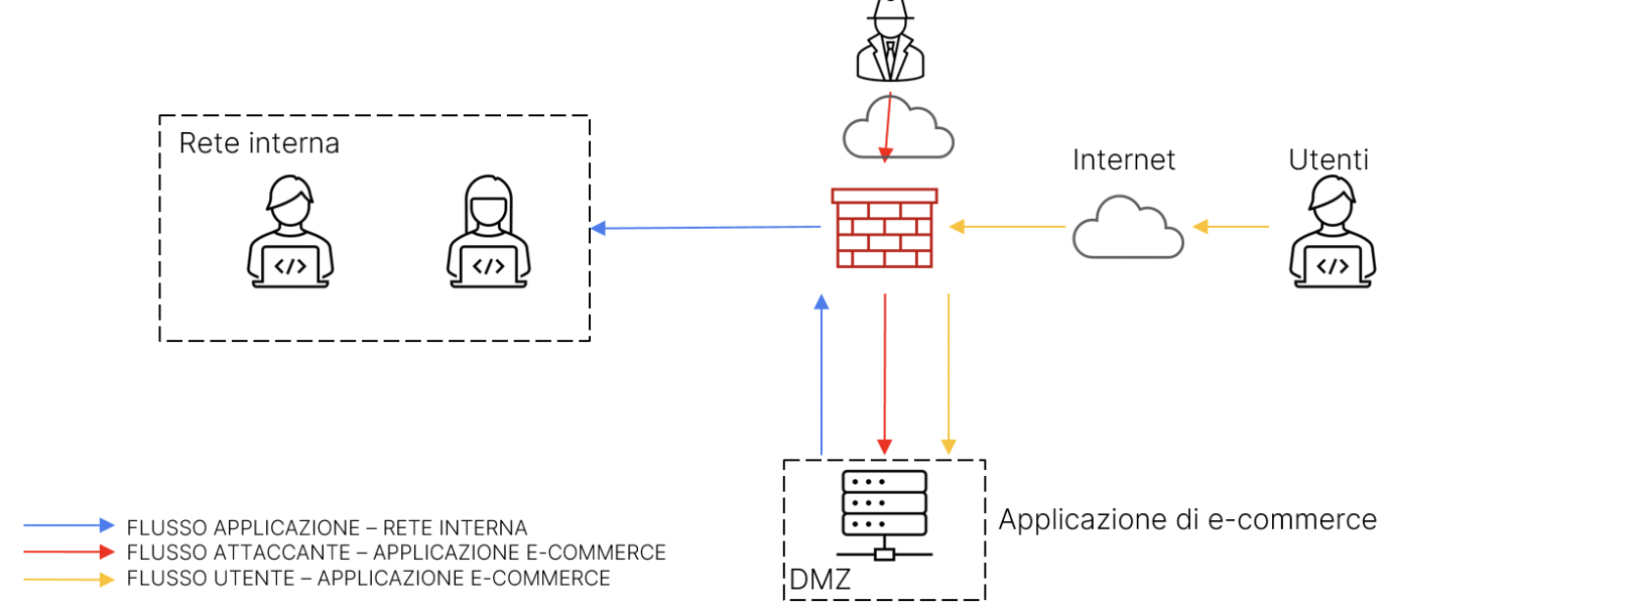
IDS
WAF

Slide 5

Impatti sul business
Gudagno E-commerce = 90000 euro ogni ora
L’azienda ha avuto un attacco DDos che rende inaccessibile per 10 minuti l’entrata al sito e quindi risulta impossibile, per I clienti, entrare sul sito e acquistare
Dato che l'azienda guadagna 1.500€ al minuto e l'applicazione non è raggiungibile per 10 minuti, l'azienda andrà a perdere , il 6% dei suoi guadagni in un ora, ovvero 15.000€ (1.500x10=15.000).

Slide 6
Response
La nostra priorità è di non far propagare il malware sulla nostra rete mentre l’applicazione è infettata dal malware
Dobbiamo impostare in modo differente il firewall così che la DMZ (demilitarized zone) e la rete interna non comunichino tra loro così da poter evitare un attacco

Slide 7

Soluzione Completa
IDS
WAF

